Slide 1
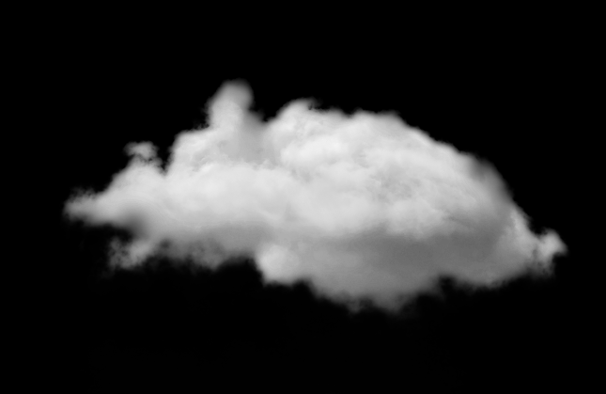
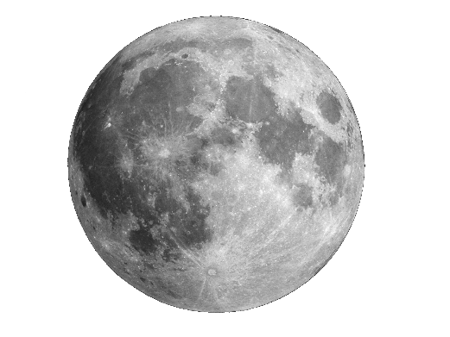

আজকের ক্লাসে সবাইকে স্বাগত

Slide 2

আবু হাসান
সহকারি শিক্ষক
বিজবাগ সরকারি প্রাথমিক বিদ্যালয়।
সেনবাগ, নোয়াখালী।
Email: mdabuhasan47@gmail.com
মোবইল নং: 01672017410

Slide 3



পাঠ পরিচিতি
শ্রেণিঃ প্রথম
বিষয়ঃ বাংলা পাঠ-1১
পিরিয়ড-২ ই,ঈ বর্ণ পড়া-লেখা।
সময়ঃ ৪৫ মিনিট

Slide 4
আবেগ সৃষ্টি
চলো আমরা একটা ভিডিও দেখি......................

Slide 5
পূর্ব পাঠের আলোচনা
গত ক্লাসের ছড়াটি কে কে বলতে পারবে ?
ইট রয়েছে সবুজ ঘাসে। ঈগল ওড়ে ঐ আকাশে।

Slide 6
শিক্ষার্থী বন্ধুরা বলতো বর্ণ দুটির নাম কী কী?

Slide 7
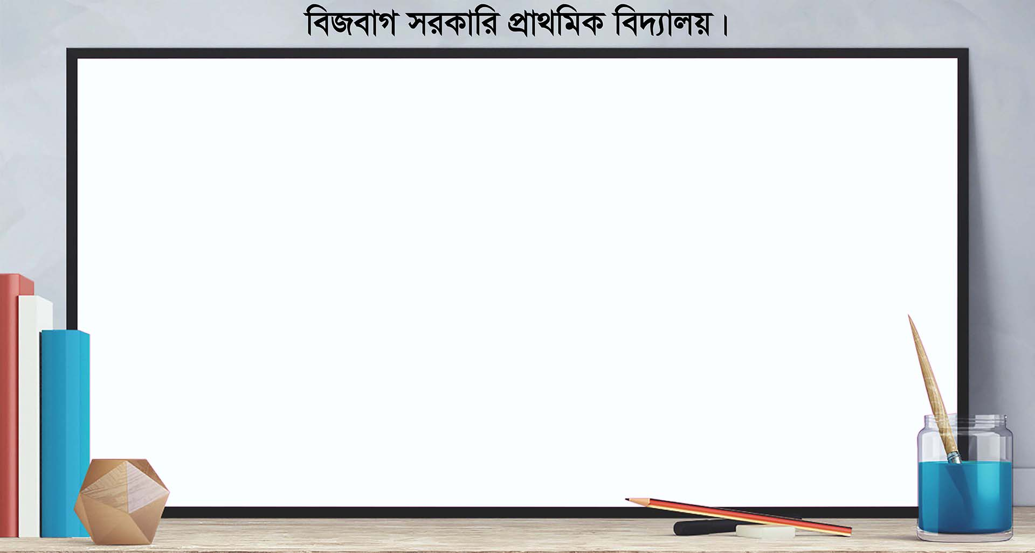
আজকের পাঠ
ই,ঈ বর্ণ পড়া-লেখা

Slide 8
শিখনফলঃ
এ পাঠ শেষে শিক্ষার্থীরা--------------
৯.১.১ বাংলা বর্ণমালার স্বরবর্ণ ক্রমানুসারে স্পষ্টস্বরে ও শুদ্ধ উচ্চারণে পড়তে পারবে।
১৩.১.১ সঠিক প্রবাহে ও আকৃতিতে বাংলা বর্ণমালা লিখতে পারবে।

Slide 9
দেখি আমাদের গত পাঠের বর্ণ গুলো মনে আছে কি না?
আমি কিছু শব্দ বলবো, যে শব্দ গুলোর শুরুতে ই-ধ্বনি আছে সেগুলো বলার সাথে সাথে তোমরা হাত তুলবো, শুরুতে ই-ধ্বনি না থাকলে হাত তুলবো না। এবার শুধু তোমরা হাত উঠাও।
আমি কিছু শব্দ বলবো, যে শব্দ গুলোর শুরুতে ই-ধ্বনি আছে সেগুলো বলার সাথে সাথে হাত তুলবো, শুরুতে ই-ধ্বনি না থাকলে হাত তুলবো না। এখন আমি করে দেখাচ্ছি, আমার সাথে তোমরাও কর।
আমি কিছু শব্দ বলবো, যে শব্দ গুলোর শুরুতে ই-ধ্বনি আছে সেগুলো বলার সাথে সাথে হাত তুলবো, শুরুতে ই-ধ্বনি না থাকলে হাত তুলবো না। এখন আমি করে দেখাচ্ছি, তোমরা শুধু দেখ।
ইট, আম, ইলিশ ,ইক্ষু, আমড়া, ইতল ইমা,অজ।

Slide 10
চলো মজার একটা খেলা খেলি।
চলো হাত তোলার খেলাটা আগের নিয়মে খেলি। তবে এবার ঈ দিয়ে।

Slide 11
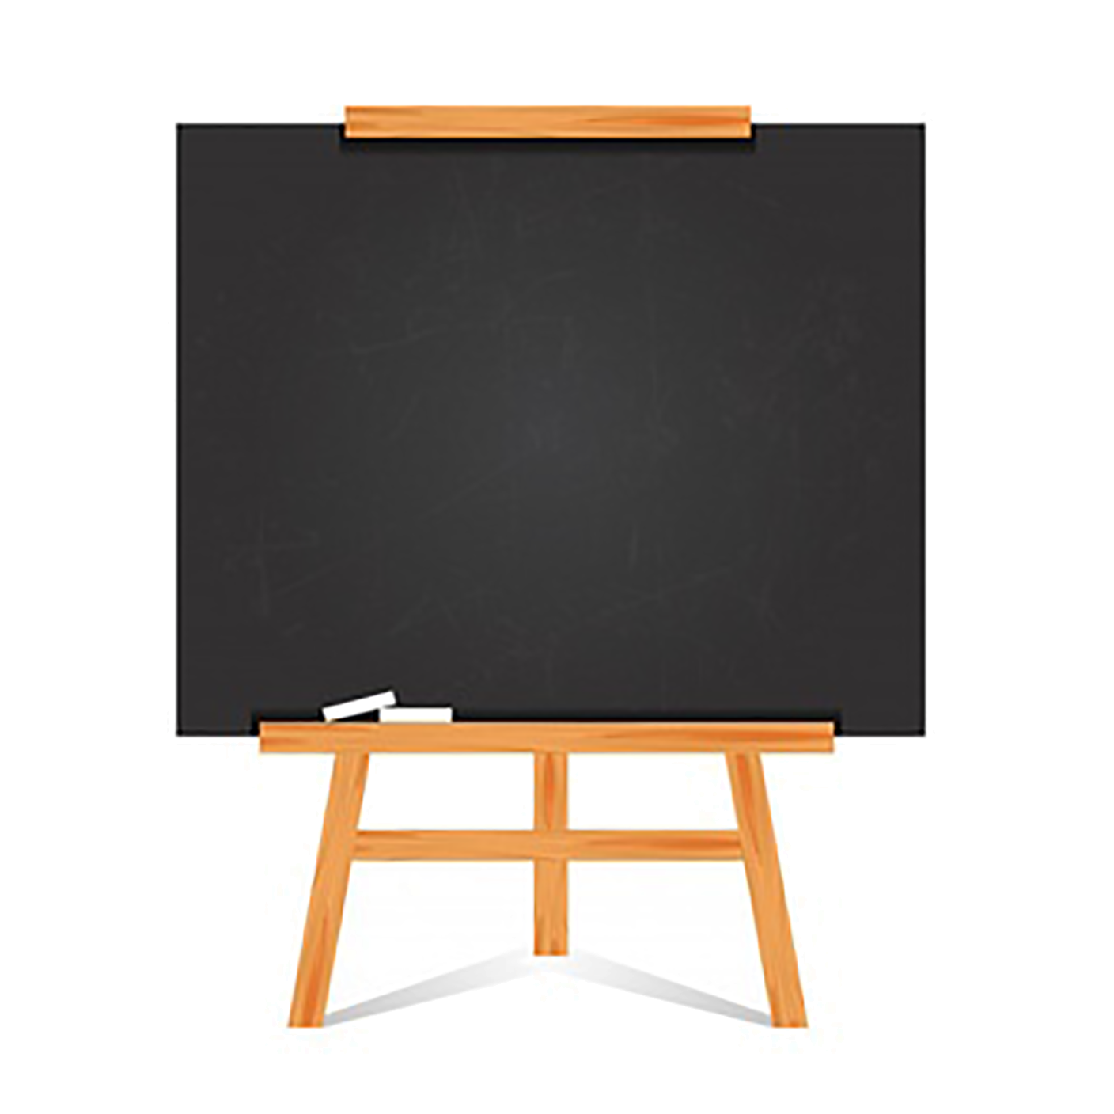
আজ আমার বাংলা স্বরবর্ণ ই, ঈ পড়ব ও লিখব।
ই
ঈ
এবার তোমরা আমার সাথে বল।

Slide 12
দলীয়
কাজ
প্রতিটা বেঞ্চ একটা করে দল।
প্রতিটা বেঞ্চে একটি করে বই খুলে ই ঈ পাঠটি বের কর। অ আ বর্ণ গুলো একজন পড়বে অন্যরা মিলাবে এবং শুনবে। এভাবে একে একে সবাই পড়বে এবং একে অন্যকে সহায়তা করবে।

Slide 14
দেখ আমি কোন স্থন থেকে শুরু করছি কোন স্থানে শেষ করছি ।
আমার ই ঈ বর্ণ দুটি লিখব।

Slide 15
বর্ণ দুটির সঠিক প্রবাহ দেখ ।

Slide 16
এসো শূন্যে হাত গুরাই।

Slide 17
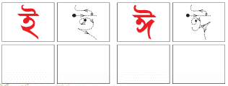
একক কাজ
তোমার পাঠ্য বইয়ের ১৬ পৃষ্ঠা খুলে নির্ধারিত ঘরে প্রবাহ ঠিক রেখে ই ঈ বর্ণ দুটি লিখ।

Slide 18
জোড়া কাজ
পাশাপাশি দুইজন করে জোড়া হও। এবং তোমাদের খাতায় ই ঈ বর্ণ দুটি লিখ

Slide 19

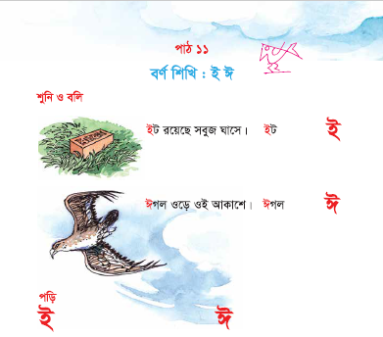
মূল্যায়ন
এখান থেকে অ এর নিচে দাগ দাও এবং আ কে গোল দাগ দাও

Slide 20
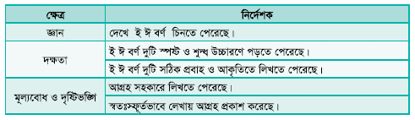
মূল্যয়ন নির্দেশক-১৭

Slide 21
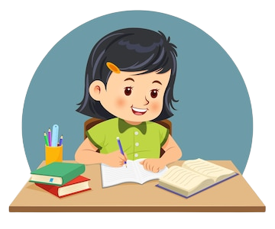
বাড়ির কাজ
বাড়িতে ই এবং ঈ লিখার অনুশীলন করববে।

Slide 22
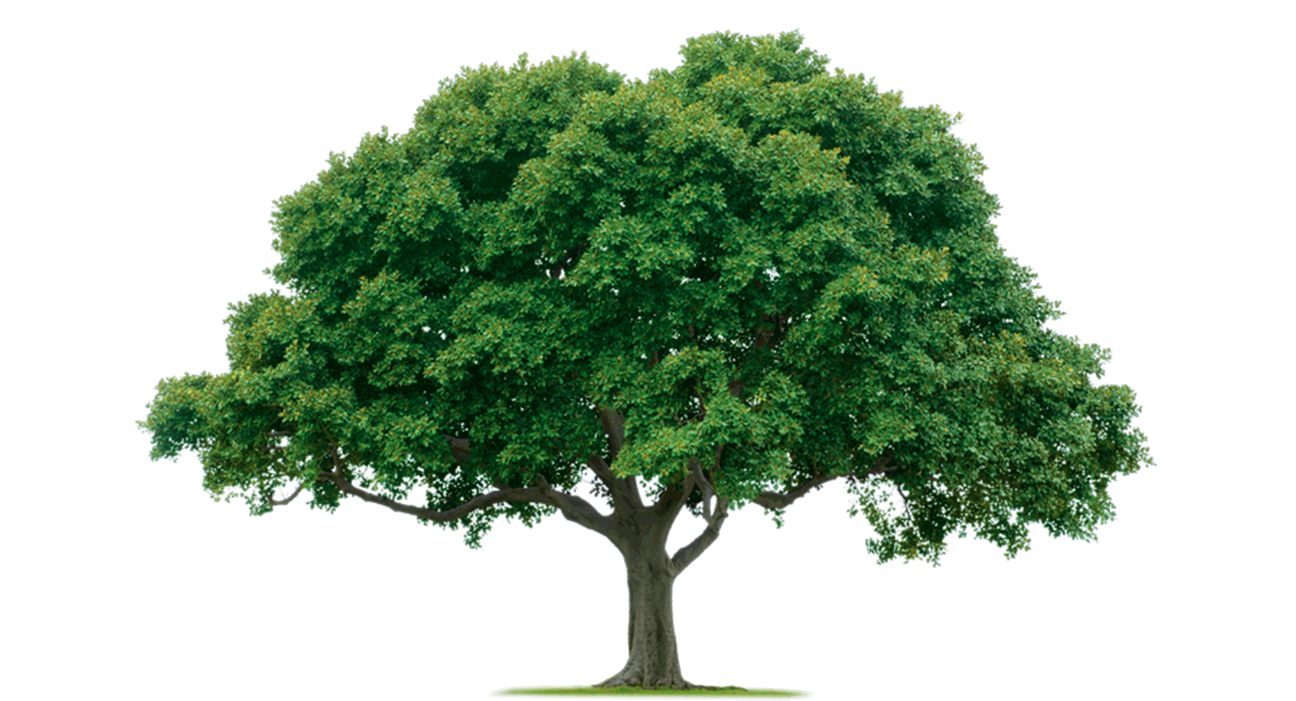
গাছ লাগাই, পরিবেশ বাঁচাই
সবাইকে ধন্যবাদ
আজকের পাঠ এখানেই সমাপ্ত
Notes:
ধন্যবাদ দ্বারা শ্রেণীর কার্যক্রম সমাপ্ত করা যেতে পারে।

